Slide 1
复旦大学药学院 · AI 赋能药物设计发现前沿 · 期末实验报告
基于五类分子表征的 ADMET 性质预测、
结构对接与可信度评估
点预测之外,更回答一个实用问题:何时可以相信模型?
姓名 / 学号:____________________ 授课教师:戚逸飞 · 王任小
算力:8 × NVIDIA RTX 5880 Ada (48GB) 日期:2026 年 6 月

Slide 2
01 / 背景与任务
为什么做 ADMET 早期预测
新药研发平均耗时 10 年以上、花费超 10 亿美元;每 1 万个化合物最终仅约 1 个上市。
在早期高效淘汰成药性差的候选物,是降低研发成本的核心策略。
ADMET(吸收/分布/代谢/排泄/毒性)预测,正是这一环节的关键计算工具。
课程作业要求
策略一:SMILES → 编码器 → 机器学习
策略二:SMILES → 二维分子图 → 图神经网络
本报告不局限单一任务,而在教师提供的 6 个 MoleculeNet 数据集上系统比较两种策略,
并补充 BACE 结构对接,与一条贯穿全文的可信度评估主线。
10 年
10 亿$
1 万 → 1
平均研发周期
平均研发投入
化合物上市率
ADMET · 五类分子表征 · Conformal 可信度
1

Slide 3
02 / 方法
五类分子表征 = 两种课程策略 + 一个超纲对照
RF + Morgan 指纹
MolFormer-XL
ChemFM-3B
策略一 · 经典基线
策略一 · 序列 Transformer
策略一 · 解码器大模型
半径 2 / 2048 位 + 随机森林
11 亿分子预训练,47M 参数
30 亿参数,LoRA 微调
Chemprop D-MPNN
Uni-Mol (3D)
评估协议
策略二 · 图神经网络
超纲 · 三维几何
3 seeds (42/1337/2024),均值 ± 标准差
回归 MAE + Pearson R · 分类 ROC/PR/F1/MCC
目标训练折标准化,防泄漏
有向键消息传递,原子+键特征
SE(3)-Transformer,显式 3D 构象
ADMET · 五类分子表征 · Conformal 可信度
2

Slide 4
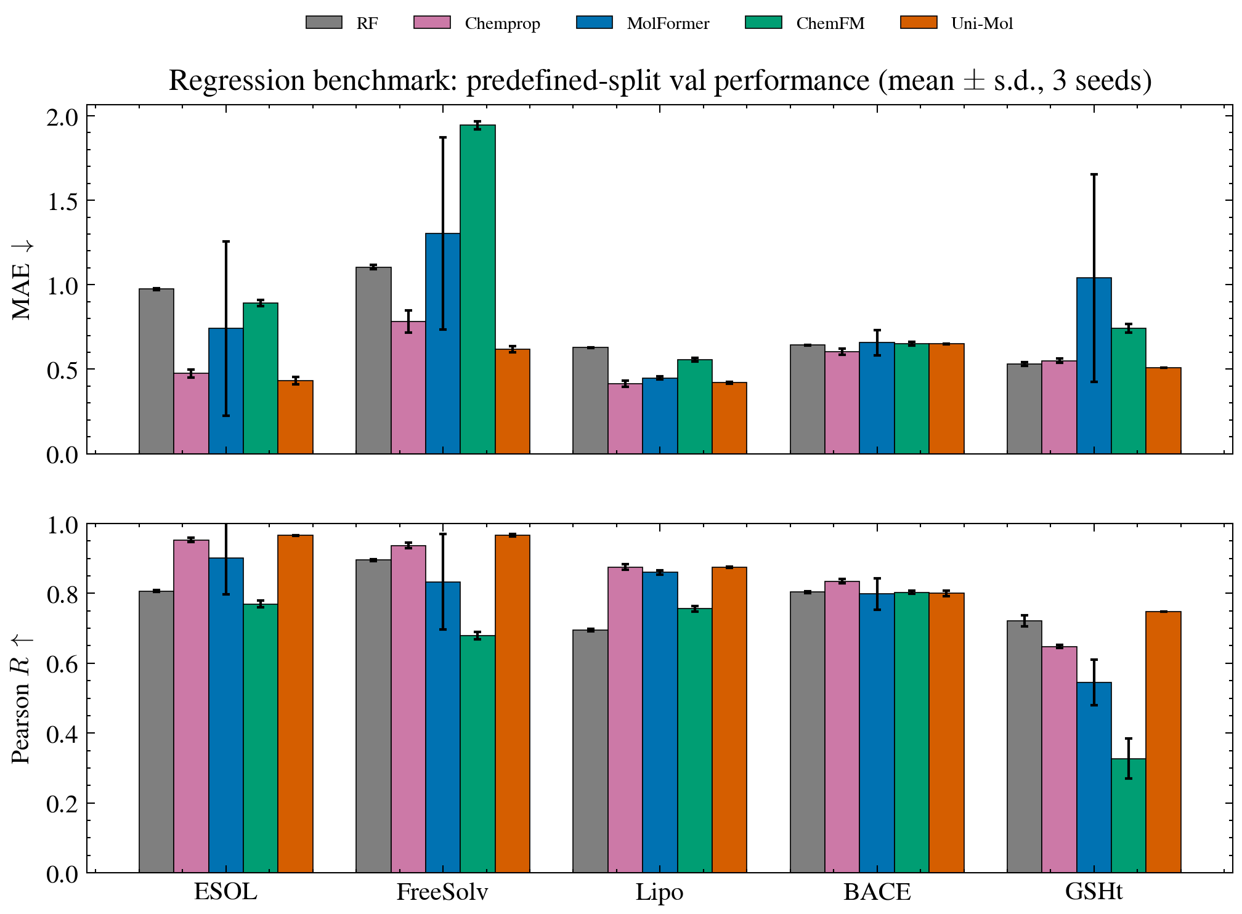
03 / 结果 · 点预测
回归基准:图网络与三维表征领先
要点
Uni-Mol 与 Chemprop 包揽 Pearson R 前二。
Chemprop 在 BACE 上达全场最高 R = 0.835。
ChemFM-3B 默认 LoRA 在小数据失配:FreeSolv MAE 高达 1.94。
GSHt 全员偏难、MolFormer 跨种子不稳——如实呈现,不挑种子。
ADMET · 五类分子表征 · Conformal 可信度
3

Slide 5
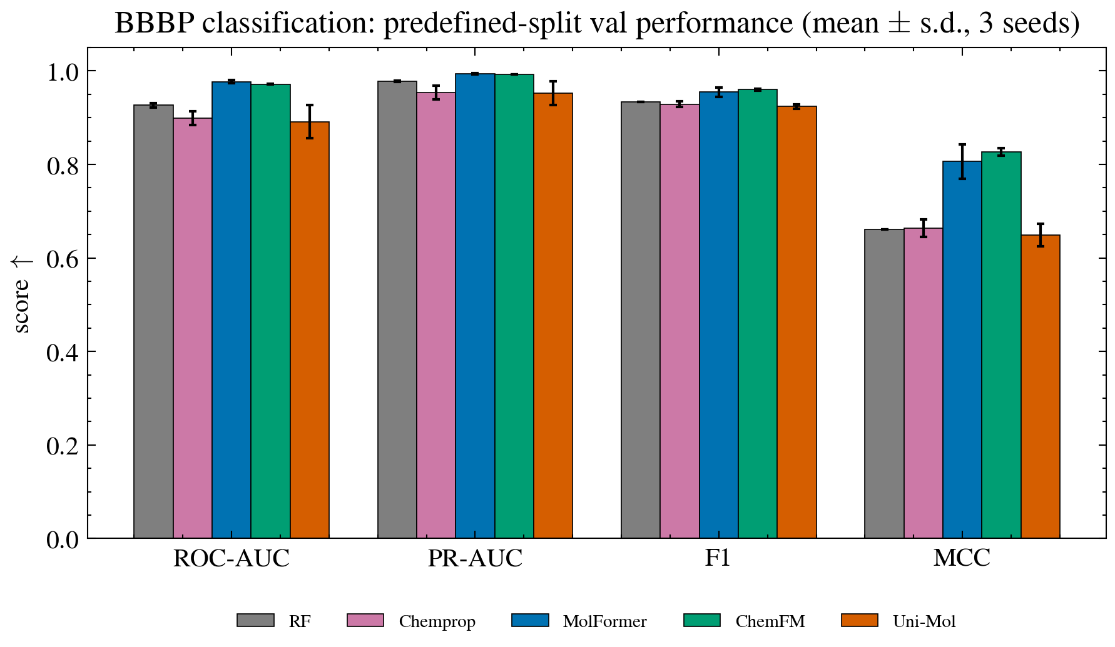
03 / 结果 · 点预测
分类基准:序列模型稳,MCC 才见真章
要点
BBBP 上 MolFormer 与 ChemFM 最强。
ROC-AUC / PR-AUC / F1 都挤在 0.9 附近,难分高下。
MCC 才暴露真实差距:0.80(MolFormer/ChemFM)对 0.65(其余)。
四指标并报,正是为防单一指标的 cherry-pick。
ADMET · 五类分子表征 · Conformal 可信度
4

Slide 6
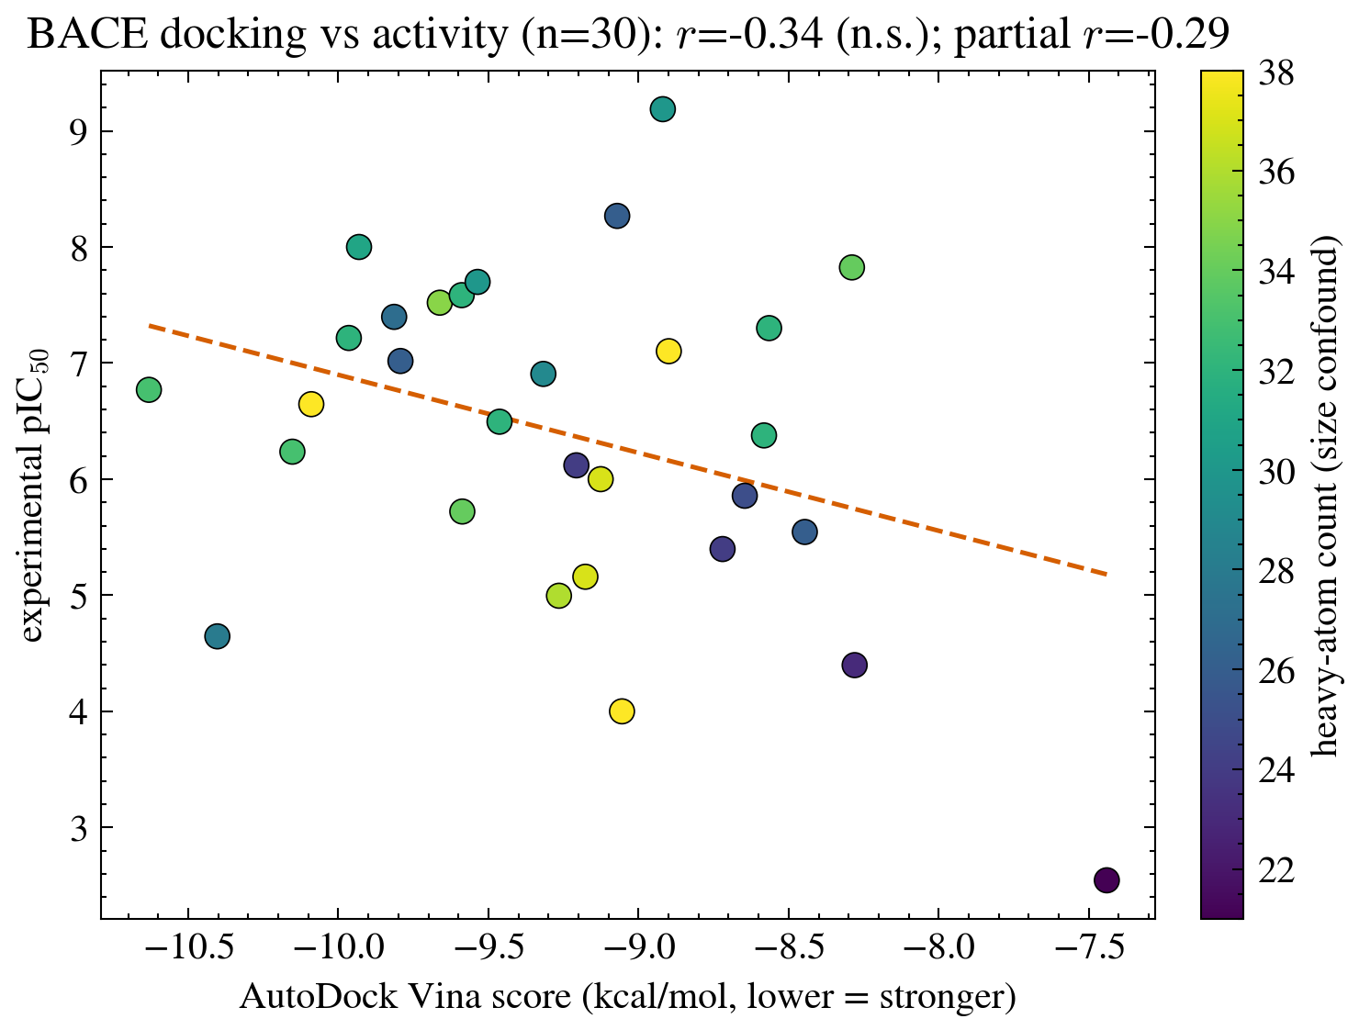
03 / 结果 · 结构对接
BACE 结构对接:诚实标注弱相关
要点(扛得住审视)
PDB 4D8C β-secretase A 链 + AutoDock Vina,30 个跨活性配体。
原始 Pearson r = −0.34,n = 30 未达统计显著(p = 0.069)。
控制分子大小后偏相关 −0.29:结合越强、打分越负,符合预期。
物理打分弱于机器学习排序;价值在于可解释的结合模式假设,不夸大。
ADMET · 五类分子表征 · Conformal 可信度
5

Slide 7
方法学主线
Conformal 预测可信度
点预测回答“哪个骨架更准”;Conformal prediction 回答“何时可以相信它”——在保持有效覆盖(≥ 名义 90%)的前提下,谁给出最紧的预测区间?
诚实定位
“神经模型过度自信”“覆盖率随化学相似度退化”这两个现象,在 MUBen(TMLR 2024)、Norinder(2014)等文献已充分报道——本工作不声称发现它们。
增量在于:在统一协议下,首次对现代基础模型(MolFormer-XL / Uni-Mol-3D / ChemFM-3B / RF / Chemprop)做横向 conformal 比较,并量化“最紧 ≠ 有效”的代价。
ADMET · 五类分子表征 · Conformal 可信度
6

Slide 8
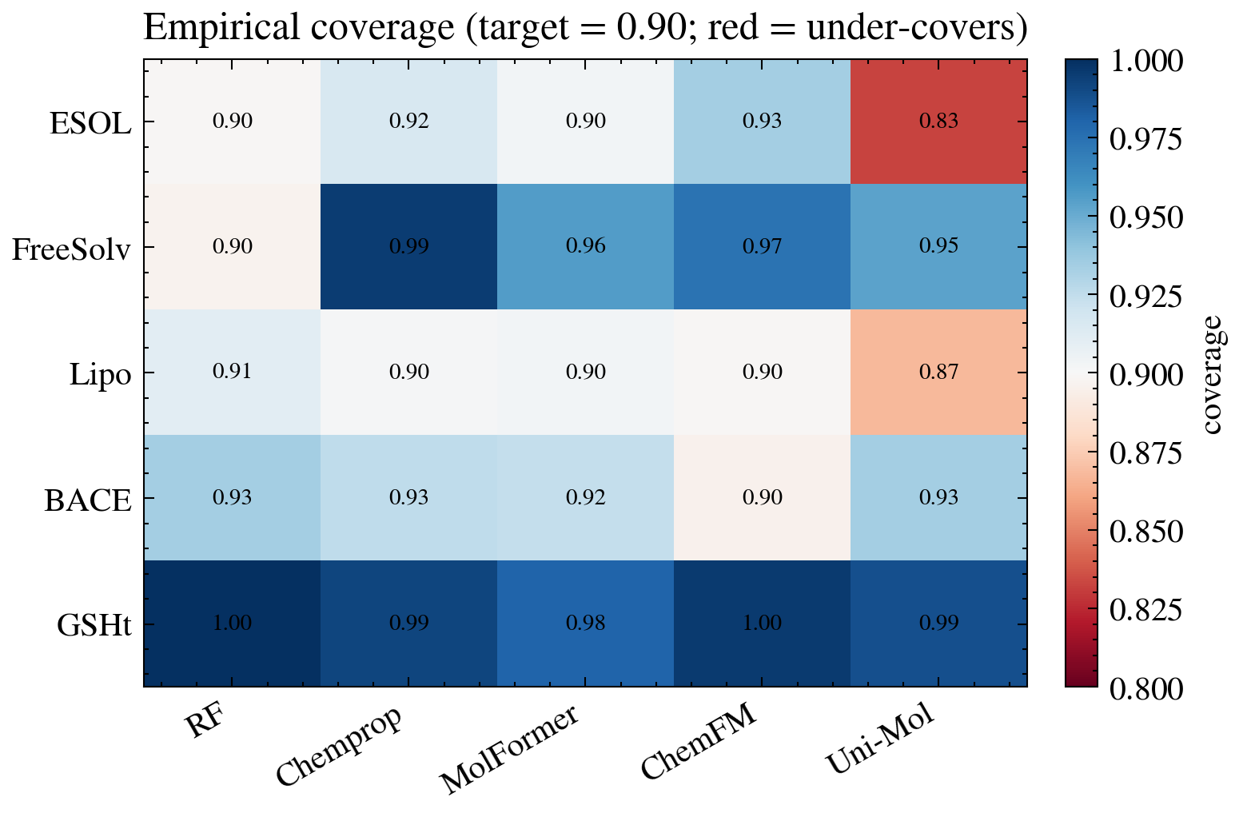
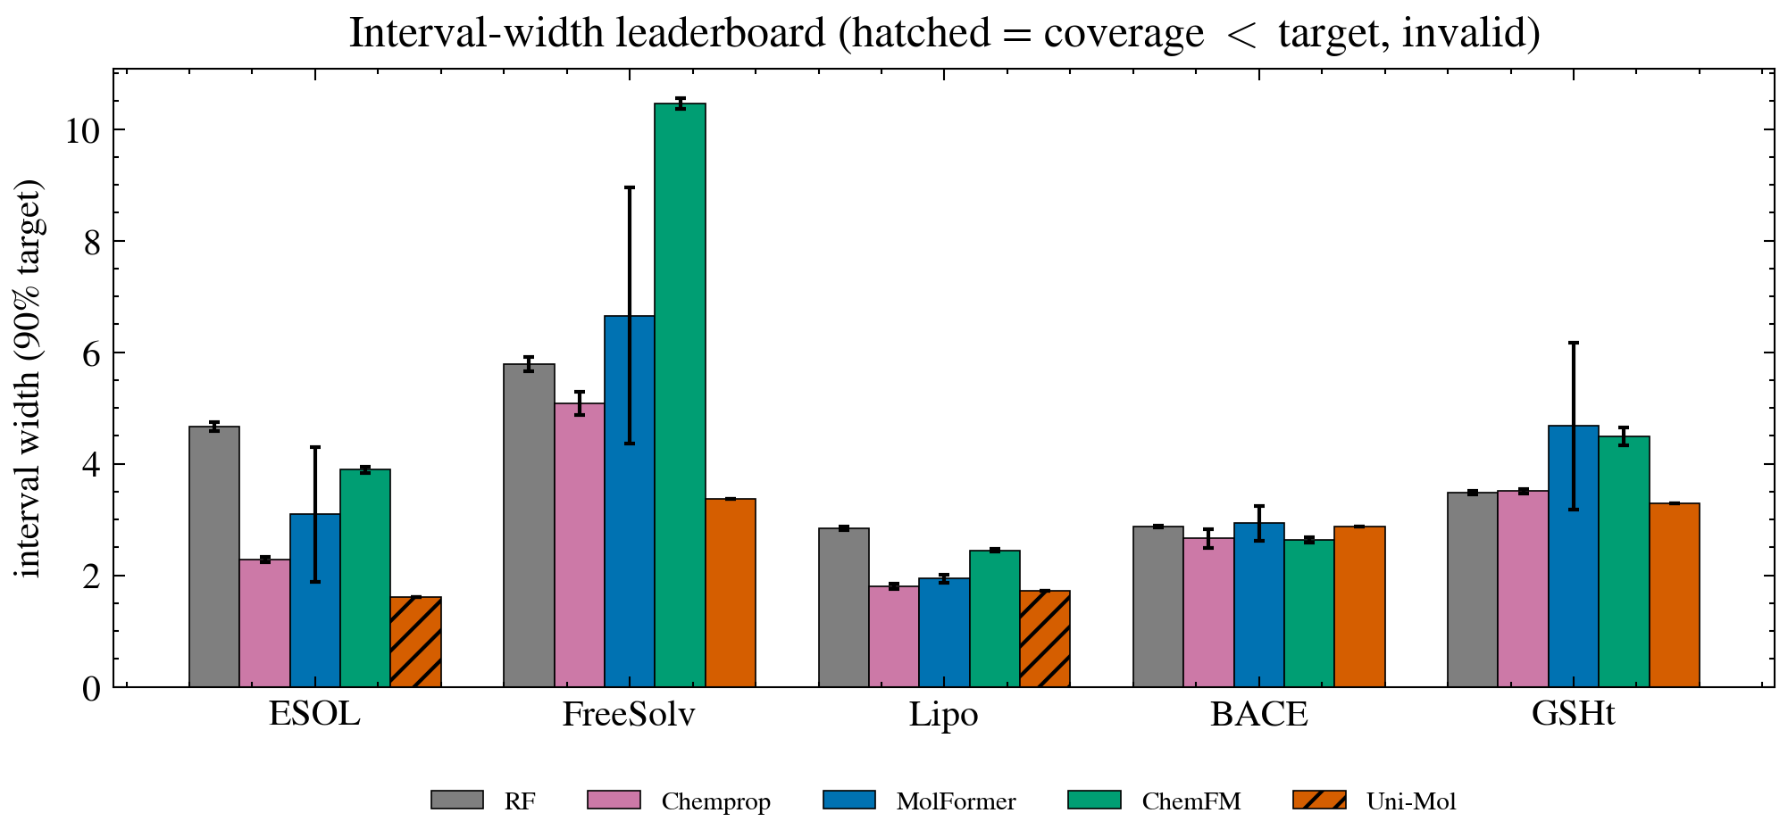
04 / Conformal
覆盖率总览:多数标定良好,Uni-Mol 两格欠覆盖
名义 90%。Uni-Mol 在 ESOL(0.83)与 Lipophilicity(0.87)明显欠覆盖(红格)。
GSHt 行整体过覆盖(≈0.98–1.00,蓝色)。
宽度排行榜以斜纹标注覆盖失效者:其“最紧”不计入有效排名。
ADMET · 五类分子表征 · Conformal 可信度
7

Slide 9
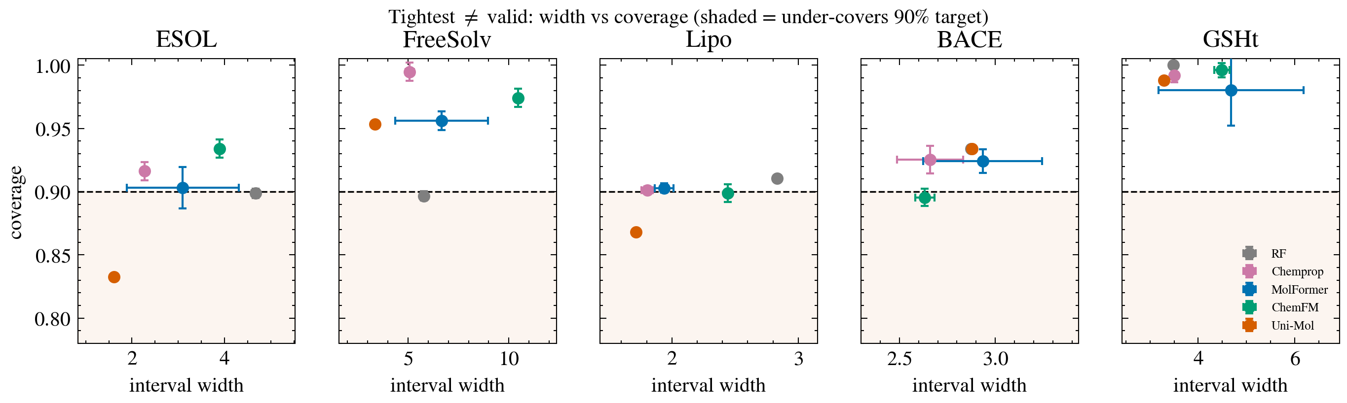
04 / Conformal
最紧 ≠ 有效
读图
Uni-Mol 在多数任务给出最窄区间,但其 ESOL 区间虽最紧、覆盖率却跌进阴影“欠覆盖”区——窄而不可信;在覆盖有效的任务上,Uni-Mol 与 Chemprop 才是最紧的合法区间。
ADMET · 五类分子表征 · Conformal 可信度
8

Slide 10
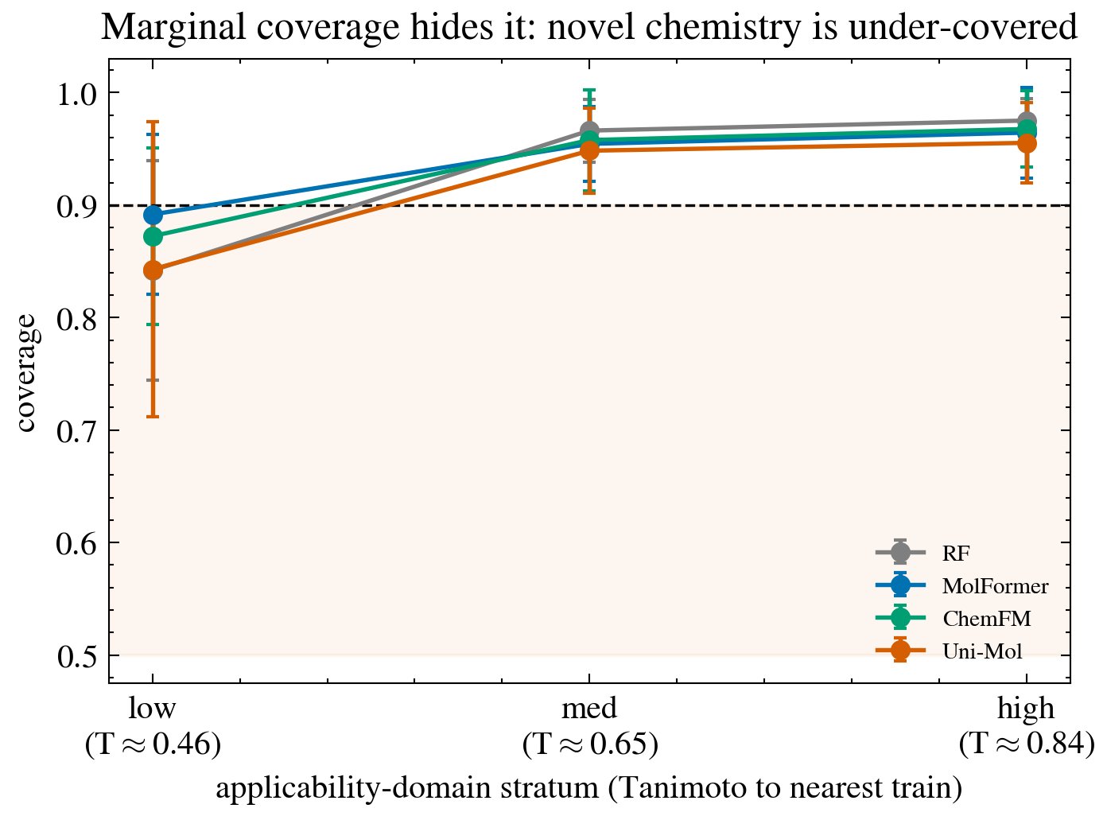
04 / Conformal
条件覆盖:边际达标掩盖了 OOD 失效
护城河:条件覆盖审计
按 applicability domain(到最近训练分子的 Tanimoto)分层。
低相似度(新化学,T ≈ 0.46)子群:所有骨架系统性欠覆盖。
高相似度子群过覆盖——二者相互抵消,使边际覆盖“看起来”达标。
对需外推到新骨架的真实虚拟筛选,是直接的可信度警示。
ADMET · 五类分子表征 · Conformal 可信度
9

Slide 11
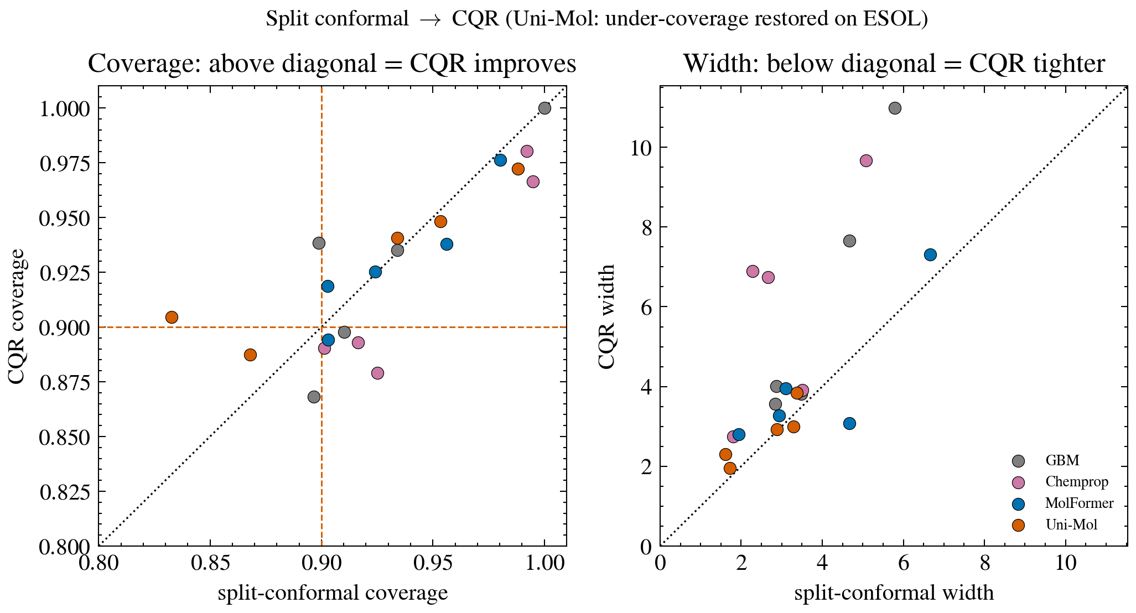
04 / Conformal
CQR:自适应区间能否补回欠覆盖?
结论:骨架依赖
为每个骨架训练分位头(pinball 损失)+ CQR 有限样本校正。
Uni-Mol:ESOL 覆盖率 0.83 → 0.90 修复;GSHt 反而收紧。CQR 对三维异方差骨架最有价值。
GBM / Chemprop:小数据上分位头噪声大,区间普遍变宽、不划算。
即 CQR 价值取决于骨架与误差结构——诚实的负-正混合结论,非“全面更优”。
ADMET · 五类分子表征 · Conformal 可信度
10

Slide 12
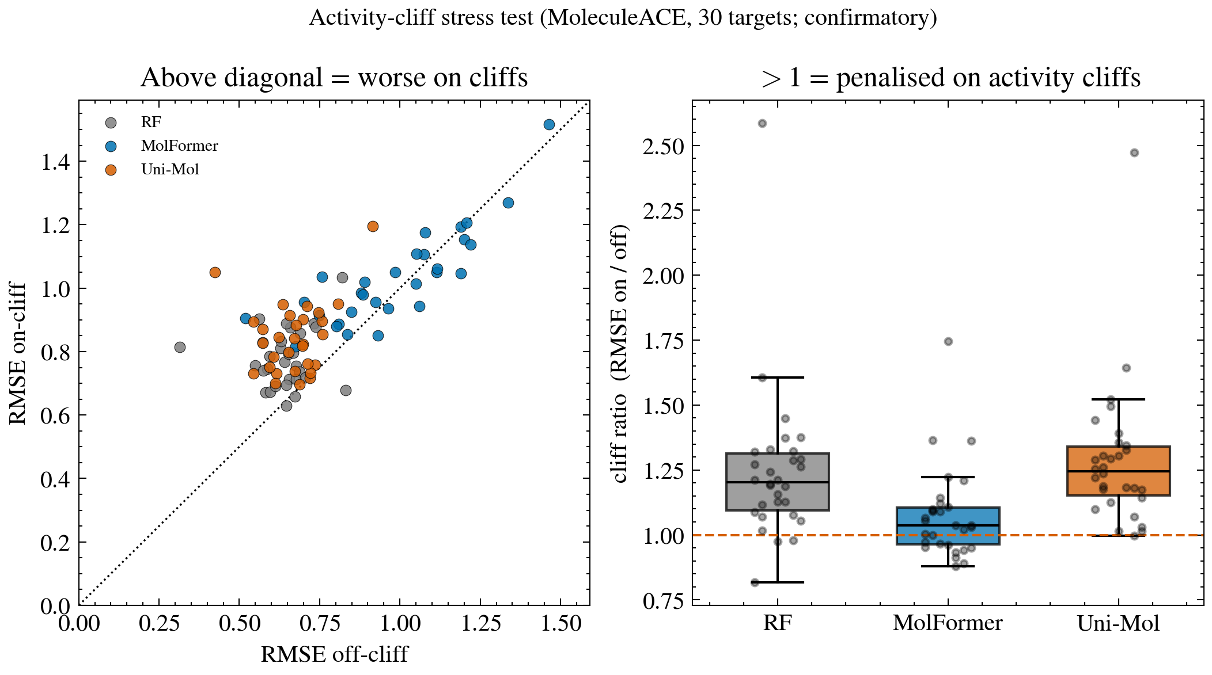
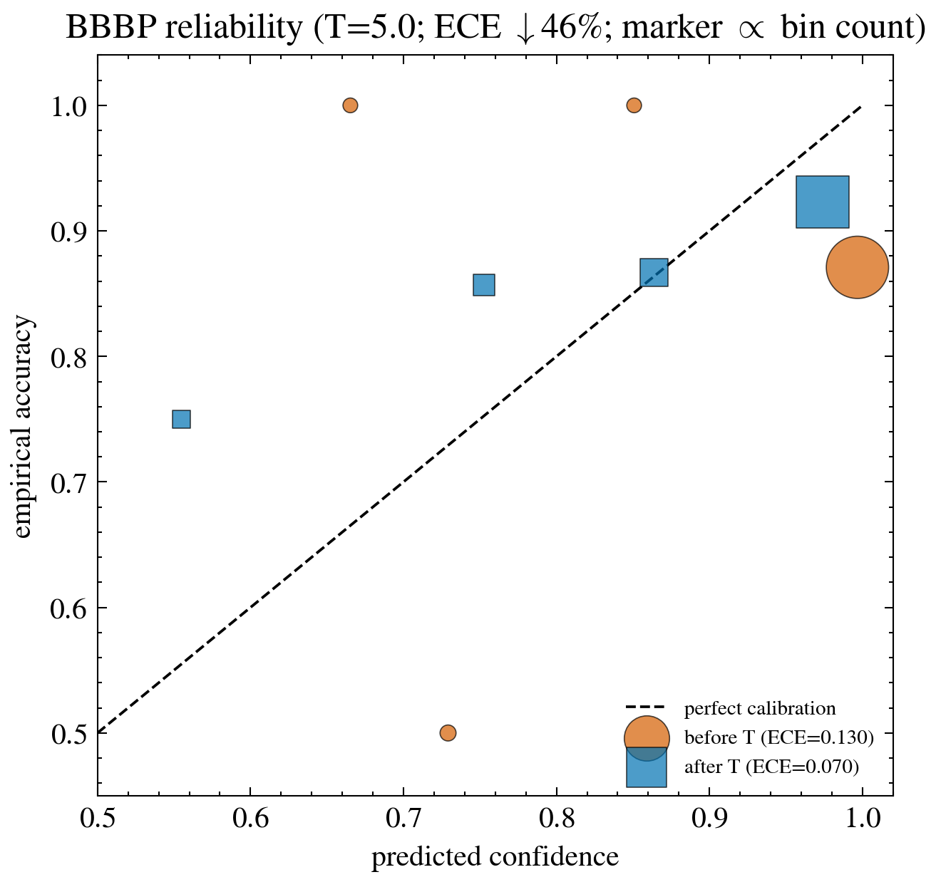
05 / 可信度审计
科研级审计:拆穿自己的数字
89%
5 / 6
−46%
>1
GSHt scaffold 泄漏
阴性对照通过
ECE 温度缩放
全骨架 cliff ratio
活性悬崖压力测试(外部 MoleculeACE,30 靶)
BBBP 温度缩放校准(ECE 0.13 → 0.07)
ADMET · 五类分子表征 · Conformal 可信度
11

Slide 13
结论
没有单一最优骨架:图网络与三维模型长于回归,序列 Transformer 稳于分类,传统 RF 是极强基线,大模型 LoRA 在小数据需谨慎。
物理对接弱于机器学习排序;现有 benchmark 划分普遍存在数据泄漏。
方法学主线:跨基础模型的统一 conformal 可信度评估——量化“最紧 ≠ 有效”、揭示条件覆盖的 OOD 失效、以 CQR 检验自适应区间(结论为骨架依赖)。
贯穿全文的基石:对自身结果的彻底审计与诚实披露。
致谢与提问
感谢 戚逸飞老师(yfqi@fudan.edu.cn)与 王任小老师(wangrx@fudan.edu.cn)的指导。欢迎提问。
ADMET · 五类分子表征 · Conformal 可信度
12

